Slide 1
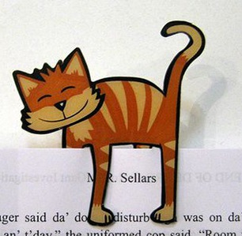
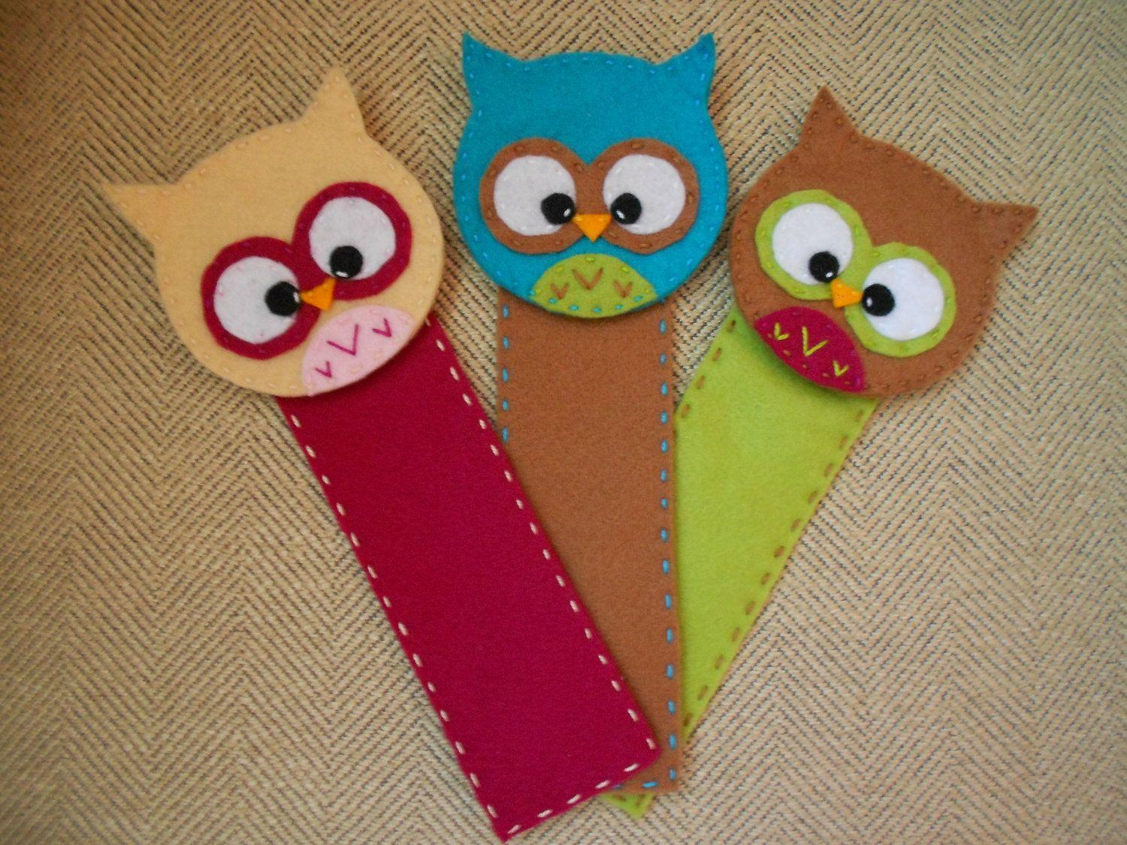
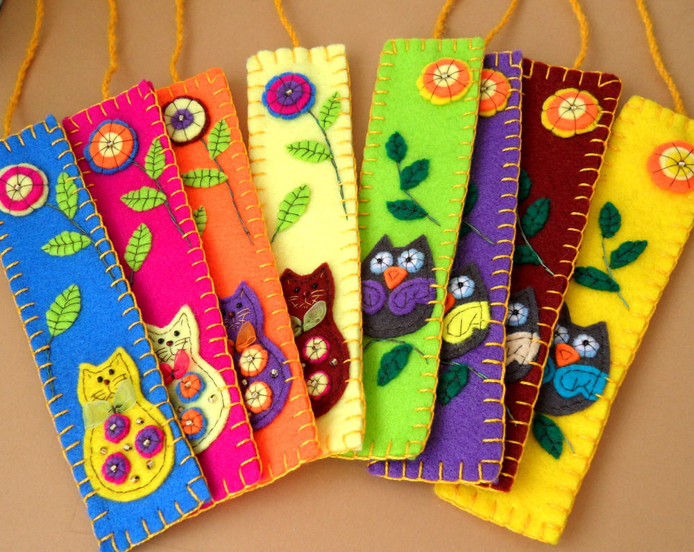
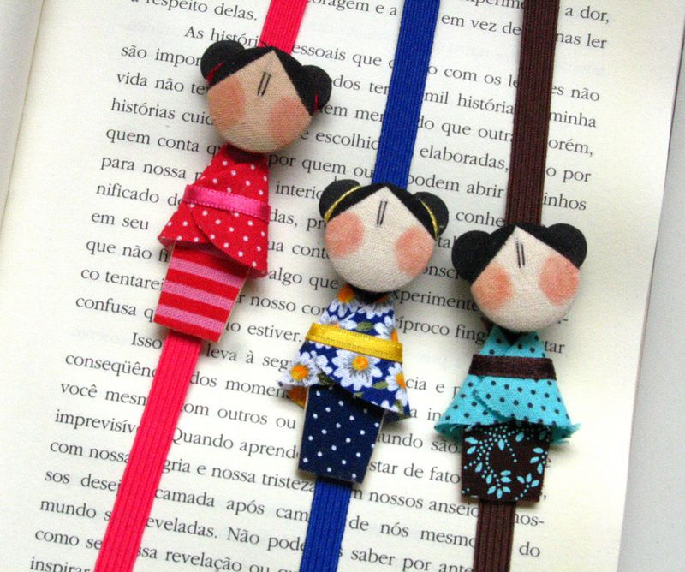
Бумага и картон
Фетр и ткань
Самый доступный и предсказуемый материал для первых опытов. Дошкольнику легко даются простые сгибы и аппликация, а готовая закладка получается яркой и прочной, если использовать плотную бумагу или тонкий картон.
Фетр — мягкий, плотный и несыпучий материал, поэтому закладки из него получаются долговечными и приятными на ощупь. Тканевые закладки выглядят уютно и «по-домашнему», а главное — они не рвутся и не мнутся так быстро, как бумажные.

Slide 2
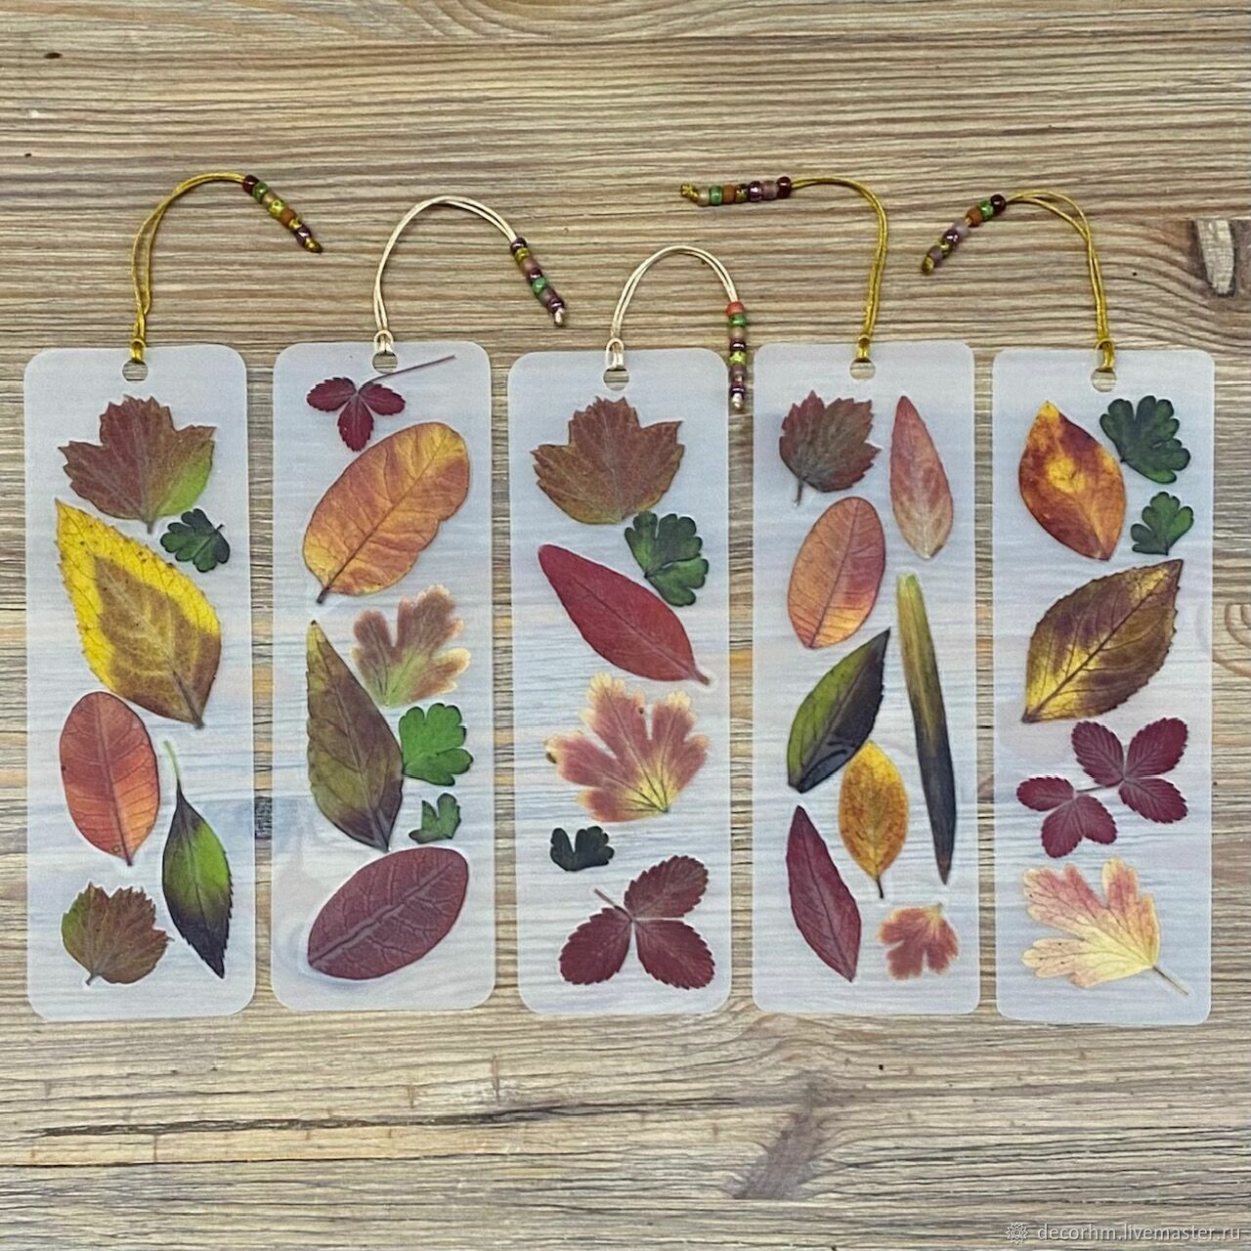
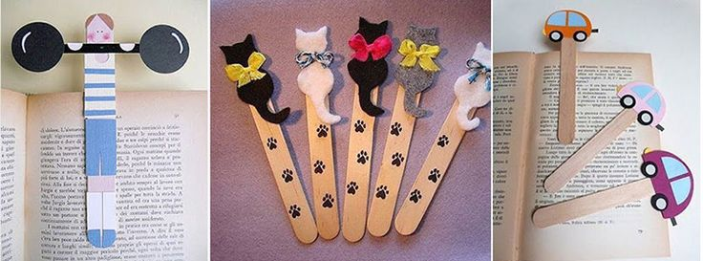
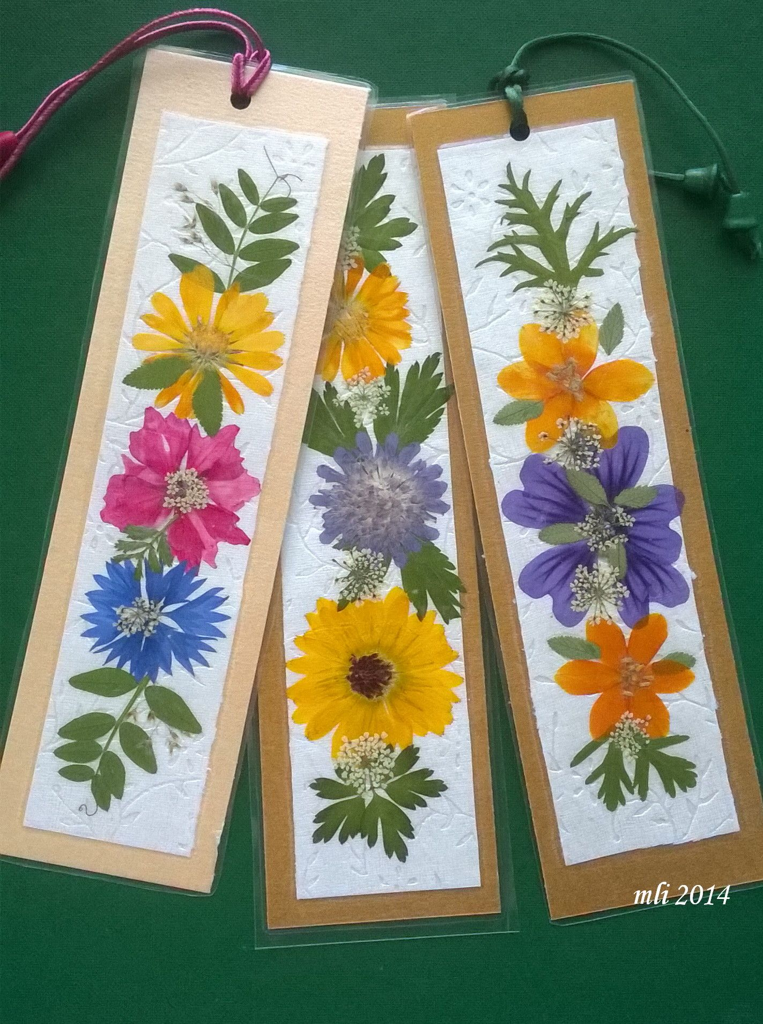
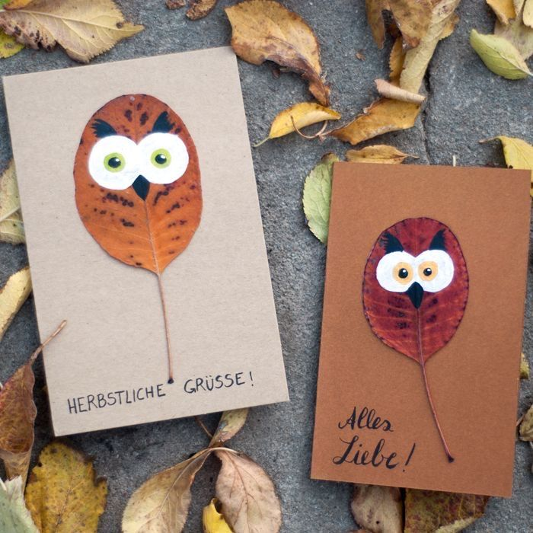

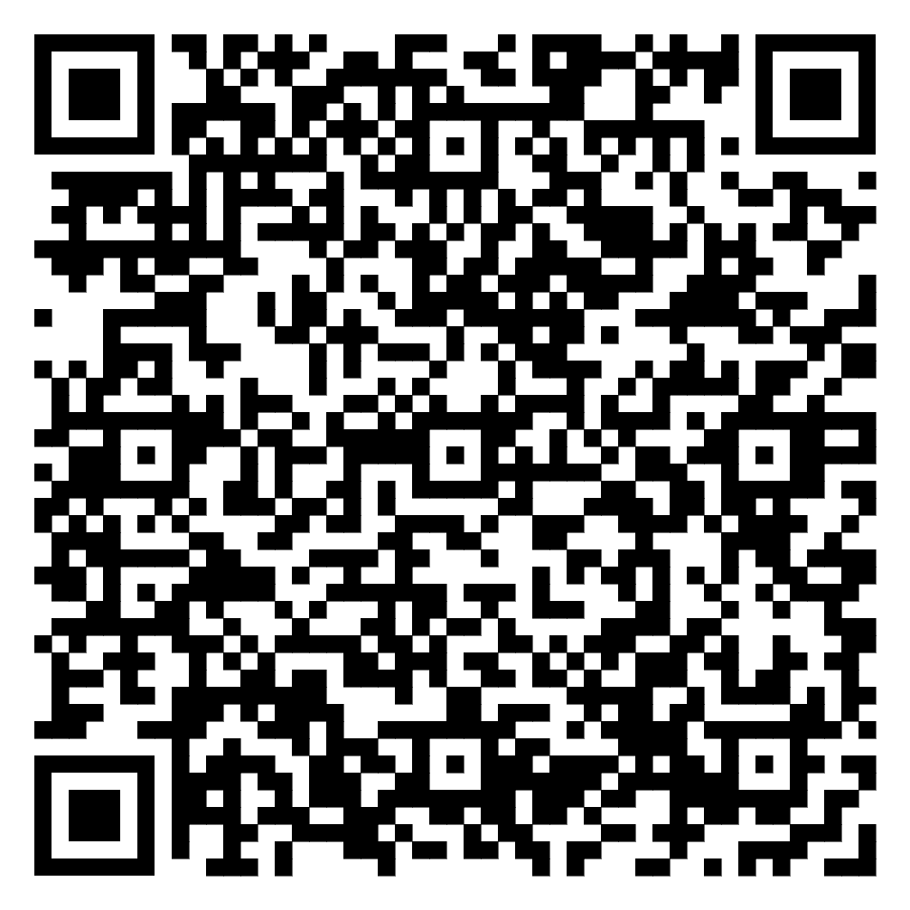
Оригинальные закладки для книг
Природные материалы
Засушенные листья, цветы и травы превращают закладку в маленькое произведение искусства и напоминание о прогулках.
Создание закладок вместе с дошкольником —
это не только увлекательное творчество, но и
мягкое, ненавязчивое приучение к бережному
обращению с книгой.

